Slide 1


PYTHON APLICADO À ENGENHARIA QUÍMICA

Slide 2
MÓDULO 1
Ambiente de desenvolvimento
Conceitos Básicos de Programação
O que são bibliotecas

Slide 3
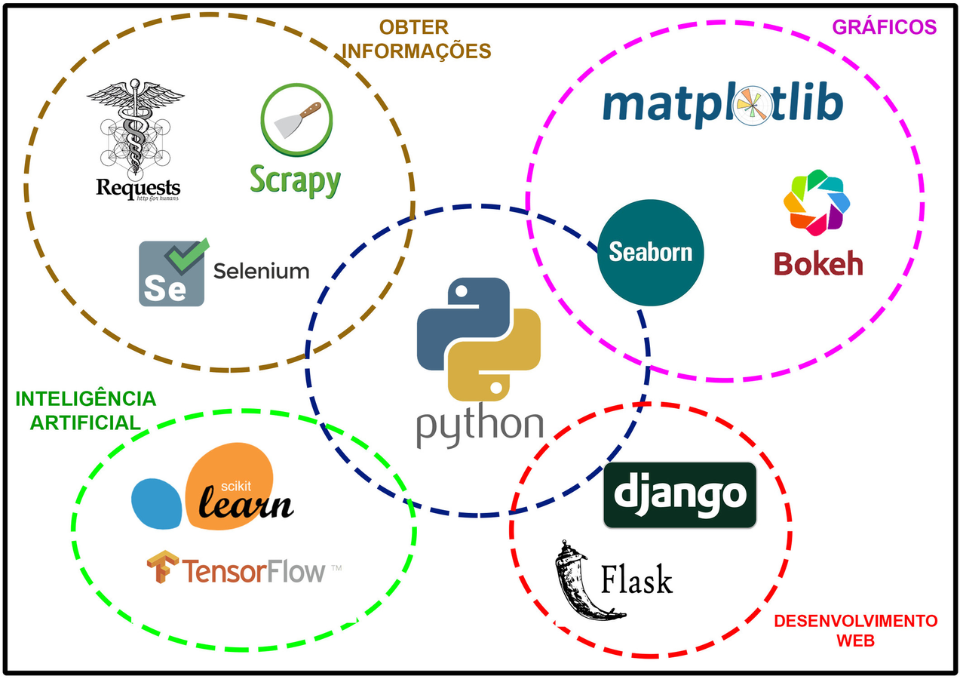
O QUE SÃO BIBLIOTECAS?
Em Python, uma biblioteca é uma coleção de módulos e funções pré-programadas que oferecem soluções prontas para problemas específicos, permitindo que desenvolvedores reutilizem código e poupem esforço.

Slide 4



COMO ENCONTRAR A MELHOR OPÇÃO PARA O MEU CASO?
Site PyPI
ChatGPT

Slide 5
COMO INSTALAR?
1) Abra o PROMPT DE COMANDO cliando no menu iniciar, digitando CMD
2) Para instalar a biblioteca, basta digitar pip install (nome da biblioteca)
pip install sympy
pip install numpy
pip install matplotlib
pip install scipy

Slide 6





AMBIENTE DE DESENVOLVIMENTO
É um software que reúne as ferramentas essenciais para desenvolver programas em um único lugar, como um editor de código, um depurador e ferramentas para executar e testar o código.
Auxiliam com a produtividade do desenvolvedor, oferecendo recursos como destaque de sintaxe (syntax highlighting), preenchimento automático de código (auto-complete), análise de código para encontrar erros e integração com sistemas de controle de versão

Slide 7
MÓDULO 2
Pacotes Termodinâmicos
Resolução de derivadas e integrais

Slide 8

MATERIAL DISPONÍVEL NO QRCODE

Slide 9
PACOTES TERMODINÂMICOS
Úteieis para encontrar propriedades de uma substância (densidade, pressão de vapor, entalpia, etc...
CoolProp é a biblioteca mais recomendada, pois abrange uma infinidade de fluidos.
Para instalar: pip install coolprop

Slide 10
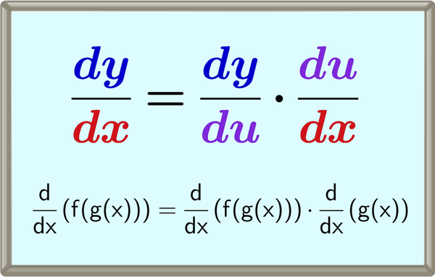
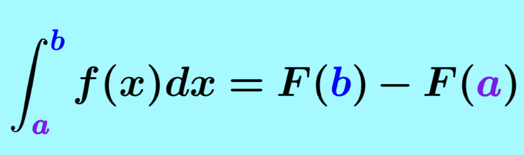
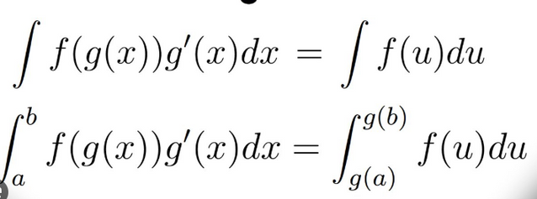
CÁLCULOS ENVOLVENDO DERIVADAS E INTEGRAIS
Manualmente, uma integral definida e uma derivada, por exemplo seriam resolvidas aplicando prorpriedades...
No Python não precisa de nada disso, apenas bibliotecas e algumas linhas de código

Slide 11
MÓDULO 3
Desenvolvimento de um perfil de transferencia de calor em placas planas
Resolução de EDO partindo de um balanço de energia

Slide 12
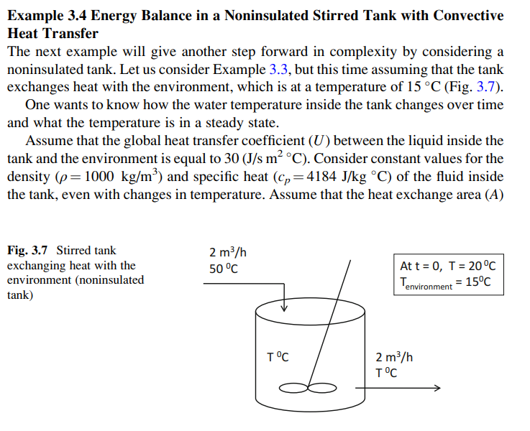
EDO EM BALANÇO DE ENERGIA

Slide 13
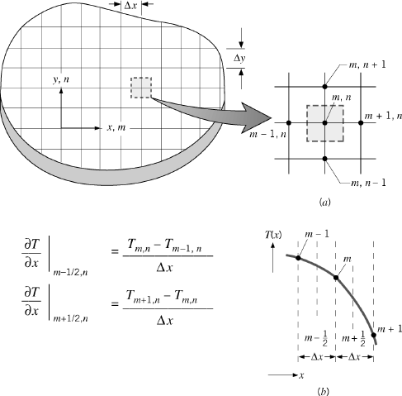
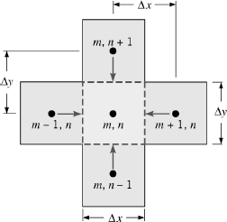
PERFIS DE TRANSFERÊNCIA DE CALOR
Referem-se à distribuição de temperatura dentro de um objeto ou sistema, que pode ser analisada através de diferentes mecanismos
Vamos considerar uma superfície plana e isolada de um meio no qual há geração uniforme de calor.

Slide 14


A placa é mantida na seguinte condição...
Placa metálica quadrada de 30x30 unidades
Condições iniciais: Placa toda a 0°C (fria)
Condições de contorno:
Topo: Mantido a 100°C (quente)
Lados esquerdo, direito e inferior: Mantidos a 0°C (frios)

Slide 15



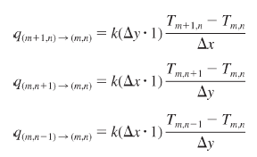
Para o caso da placa com duas dimensões, a equação fica com a seguinte forma
Segue a equação de diferenças finitas para um ponto nodal interior sem geração.
Para o nosso exemplo, teriamos que fazer iterações manualmente para todos os pontos da placa! Mas é possível simplificar tudo resolvendo com o Python.

